Slide 1
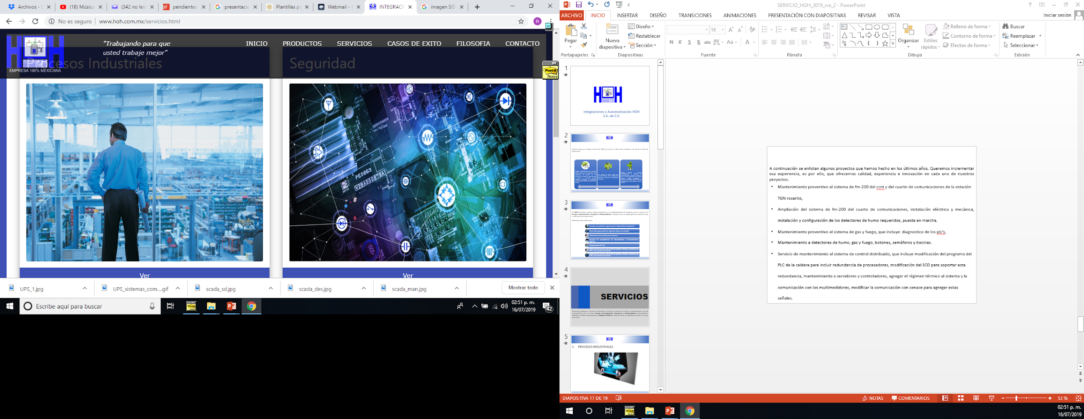
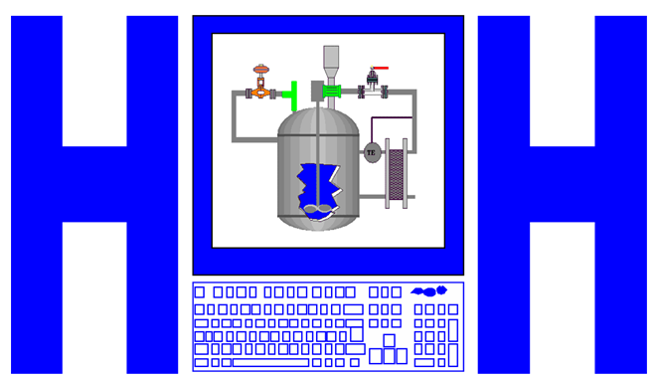
Integraciones y Automatización HOH S.A. de C.V.

Slide 2
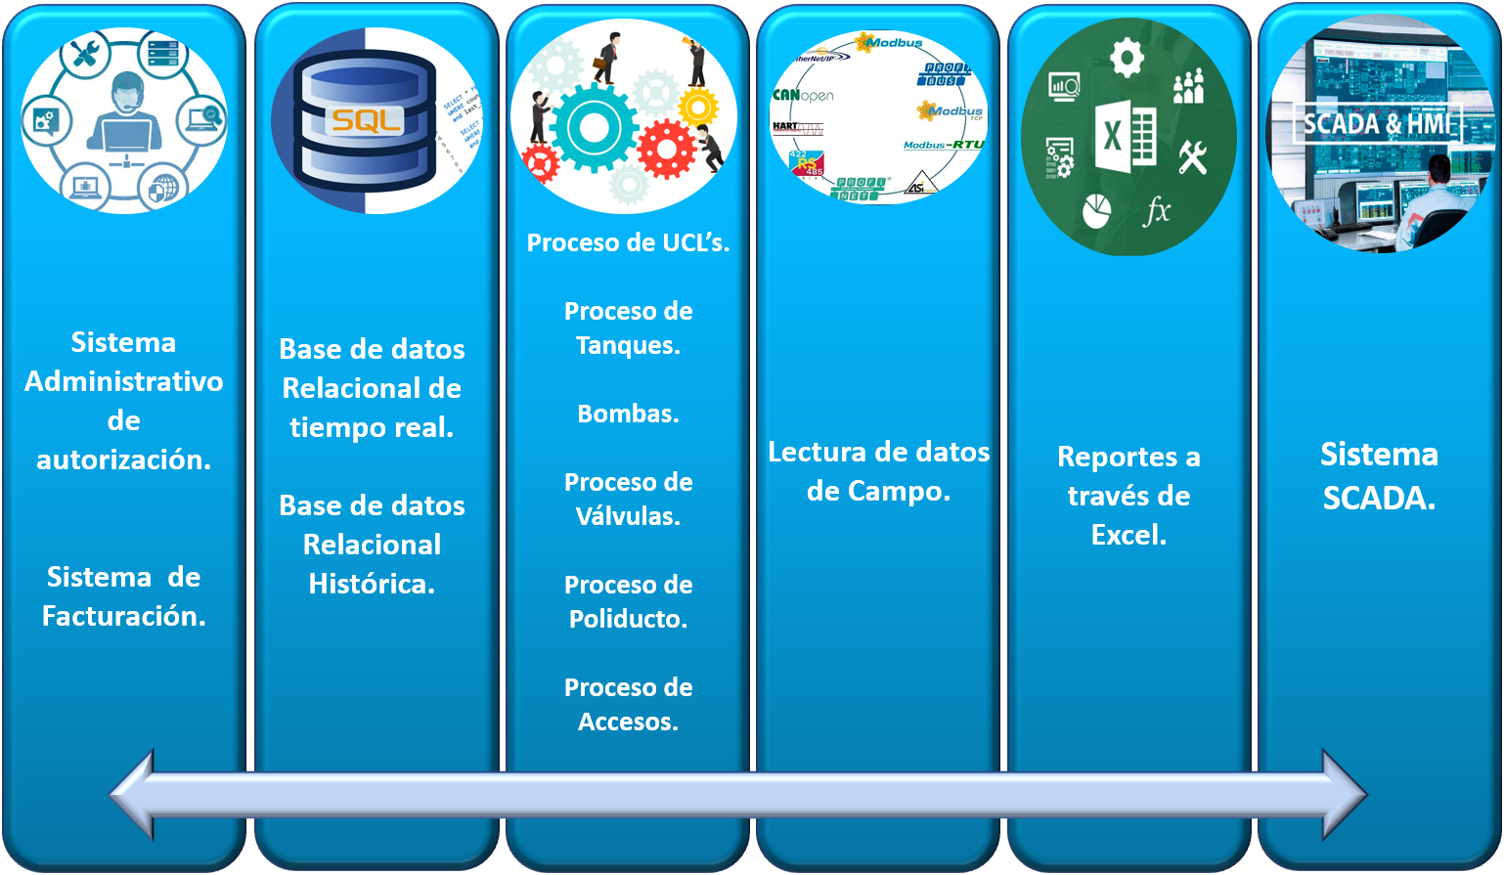
Sistema de Gestión de Terminales. Generalidades
El Sistema de Gestión de Terminales (TMS) es el conjunto de programas que permiten operar la terminal de almacenamiento y reparto, interactuar con los diferentes dispositivos de campo y enlazar esta información con los diferentes sistemas administrativos. Monitorea y controla los diferentes subsistemas de la Terminal.
El TMS mantiene un histórico de cada uno de los movimientos que se realizan en la Terminal, permitiendo tener un control claro sobre la parte más importante el balance de la terminal.

Slide 3
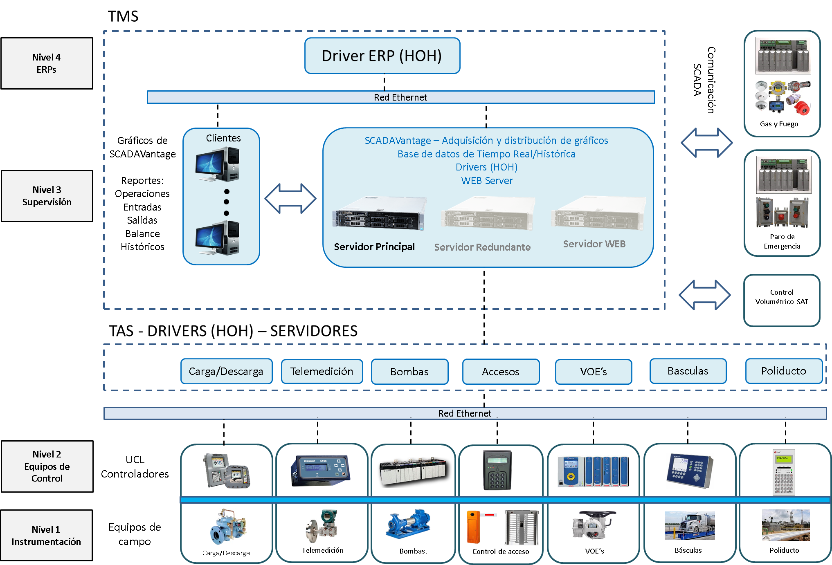
Arquitectura Funcional

Slide 4

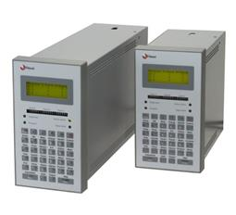
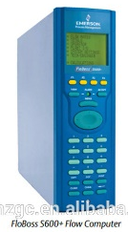

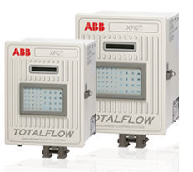
Generación de archivo volumétrico del SAT (JSON)
NUBE
JSON
INSTRUMENTOS
DB APP
{
"Version": "1.0",
"RfcContribuyente": "CONT123456YZ0",
"RfcRepresentanteLegal": "REPR123456YZ0",
"RfcProveedor": "PROV123456YZ0",
"Caracter": "permisionario",
"ModalidadPermiso": "permisionario",
"NumPermiso": "",
"InstalacionAlmacenGasNatural": "",
"ClaveInstalacion": "",
"DescripcionInstalacion": "",
"NumeroPozos": "0",
"NumeroTanques": "2",
"NumeroDuctosEntradaSalida": "0",
"NumeroDuctosTransporteDistribucion": "0",
"NumeroDispensarios": "6",
"FechaYHoraCorte": "2022-11-05T04:55:05-06:00",
"Producto": [
{
"ClaveProducto": "PR02",
"ClaveSubProducto": "SP15",
"ComposOctanajeGasolina": "87",
"GasolinaConCombustibleNoFosil": "No",
"MarcaComercial": "Unix",
"Tanque": [
{
"ClaveIdentificacionTanque": "STQ-EDS-0001",
"Localizaciony/oDescripcionTanque": "TANQUE 01 UNIX",
"VigenciaCalibracionTanque": "30-05-2022",
"CapacidadTotalTanque": {
"ValorNumerico": 30452,
"UnidadMedida": "UM03"
},
"CapacidadOperativaTanque": {
"ValorNumerico": 95648,
"UnidadDeMedida": "UM03"
},
"CapacidadUtilTanque": {
"ValorNumerico": 46852,
"UnidadDeMedida": "UM03"
},
"CapacidadFondajeTanque": {
"ValorNumerico": 25486,
"UnidadDeMedida": "UM03"
}
}
]
}
]
}
odbc
DB Local
Archivo
(xls, csv, txt)
Información Fiscal
Archivo
(JSON, xml)
Front End
WEB Services
Reportes
Históricos
SCADA

Slide 5
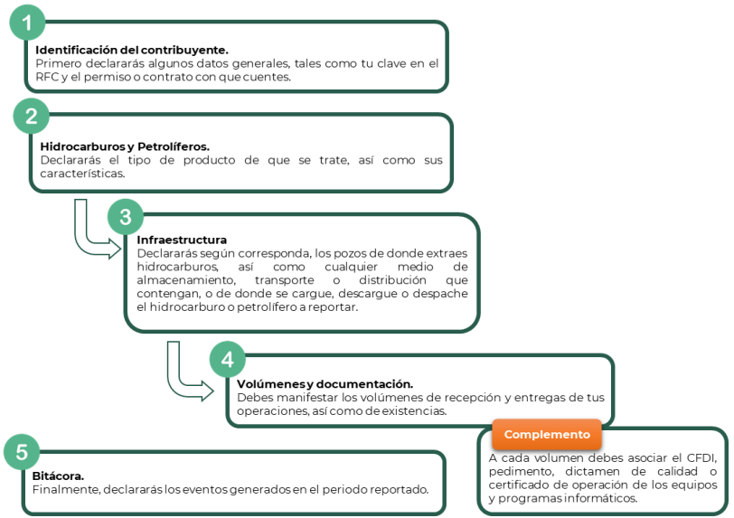

Slide 6

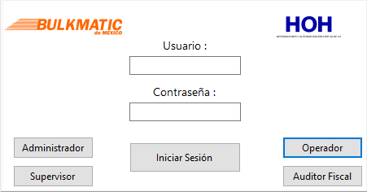

Slide 7
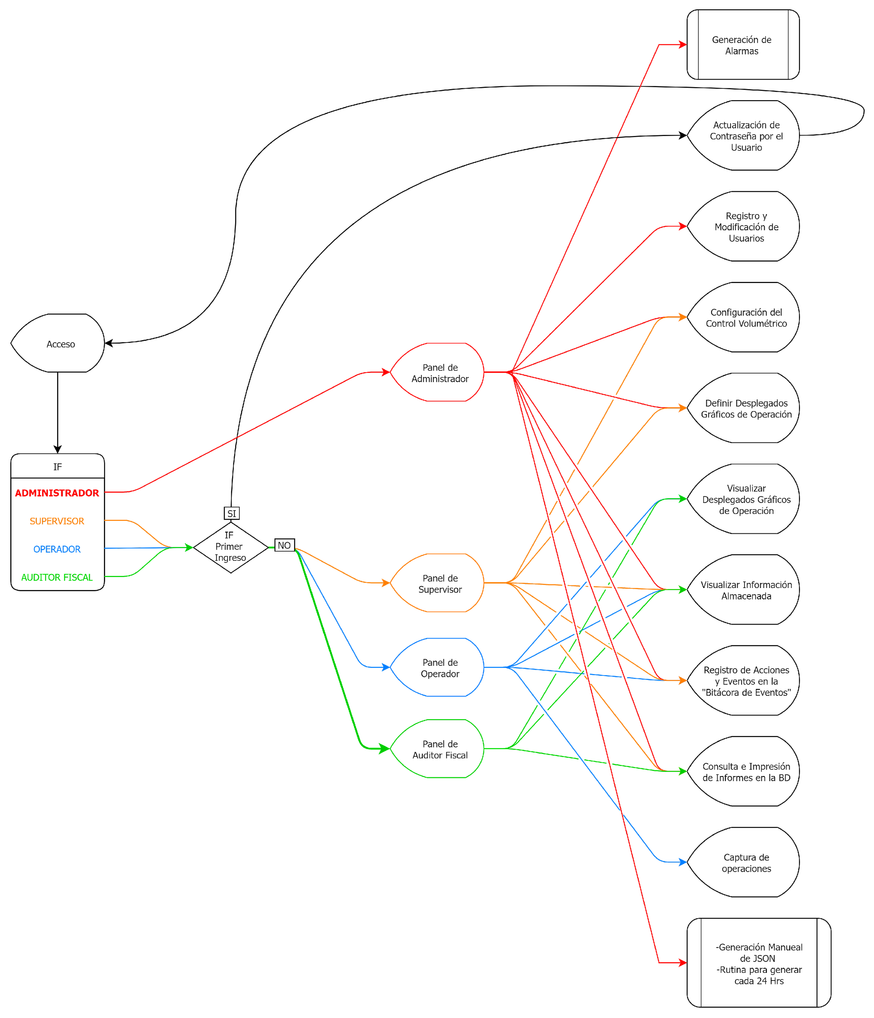
NIVELES DE ACCESO
Asignación de Rol para acceso a funciones.
Administrador
Supervisor
Operador
Auditor Fiscal

Slide 8
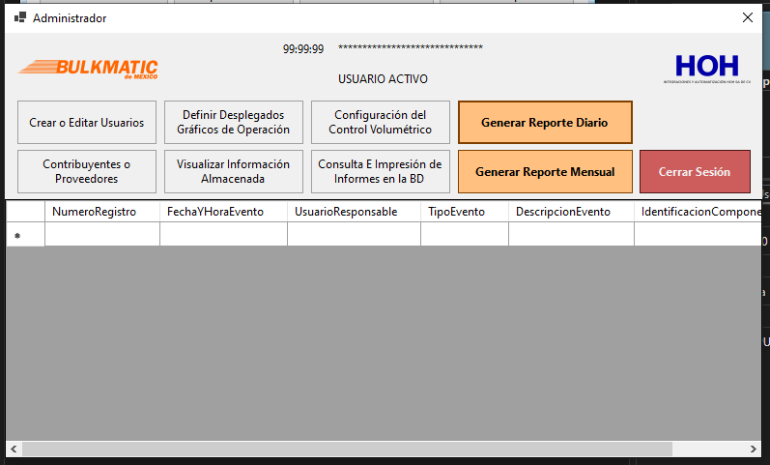

Slide 9
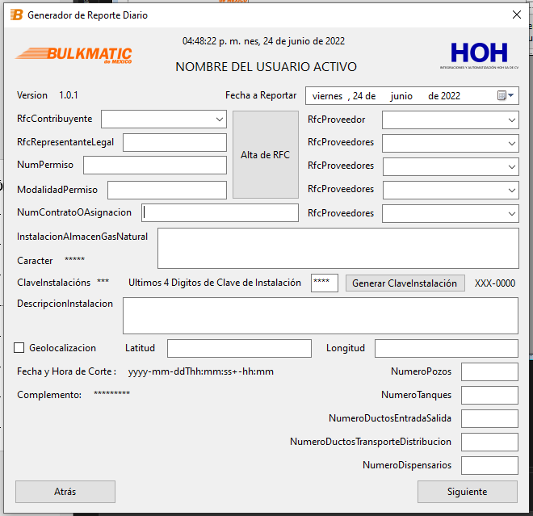
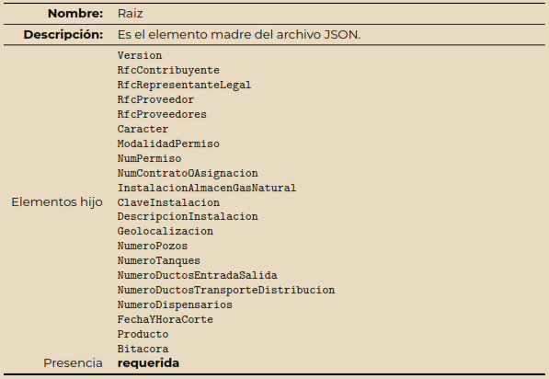
DATOS DEL CONTRIBUYENTE, PROVEEDOR DE SOFTWRE E INSTALACIÓN

Slide 10
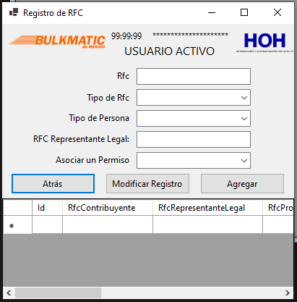

Slide 11
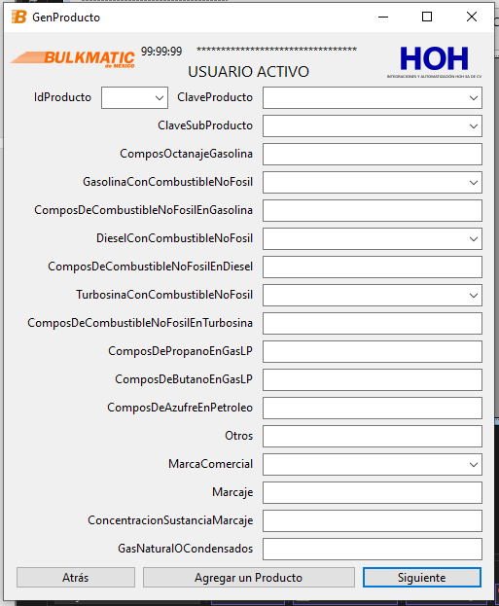
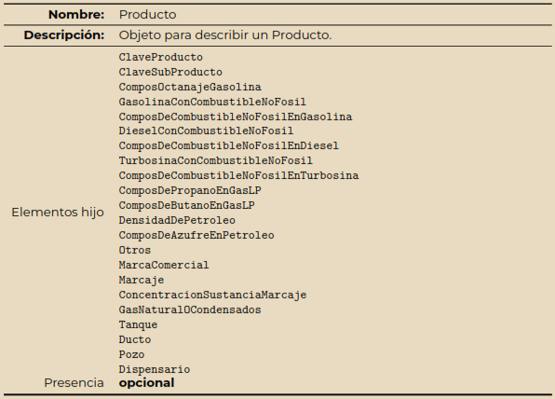
DATOS DEL PRODUCTO

Slide 12
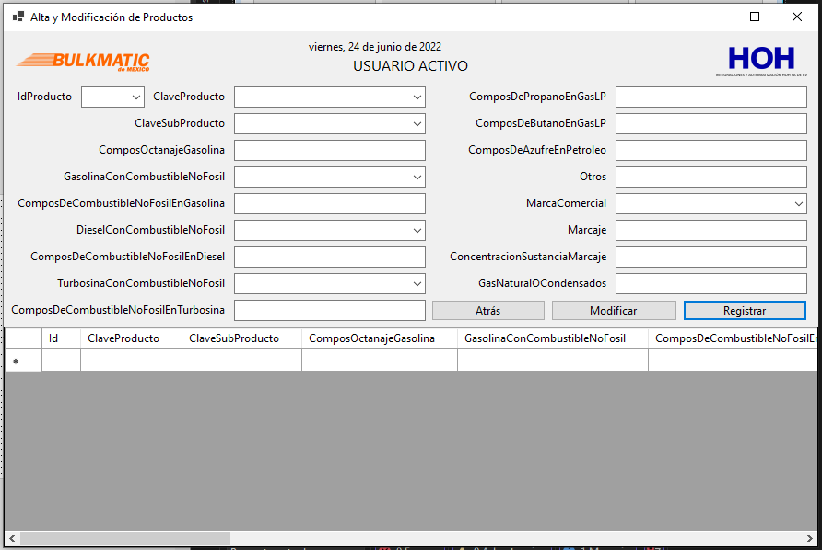

Slide 13
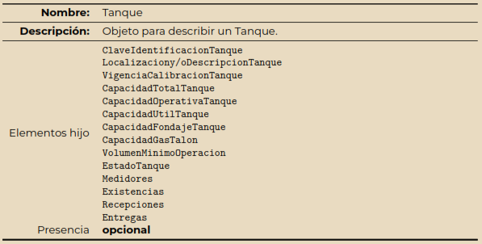
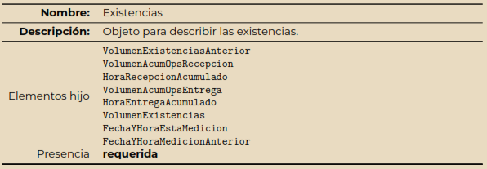
DATOS DEL TANQUE

Slide 14
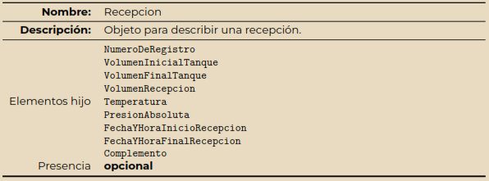
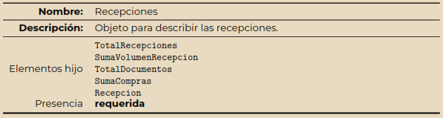
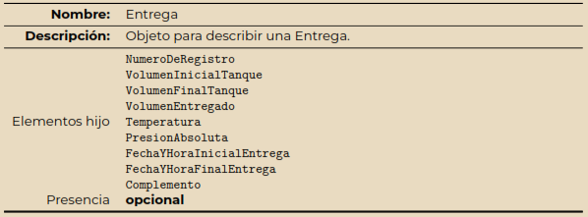
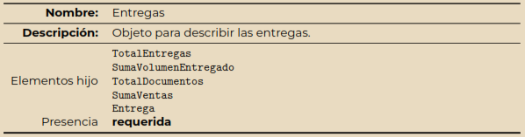
DATOS DEL TANQUE

Slide 15
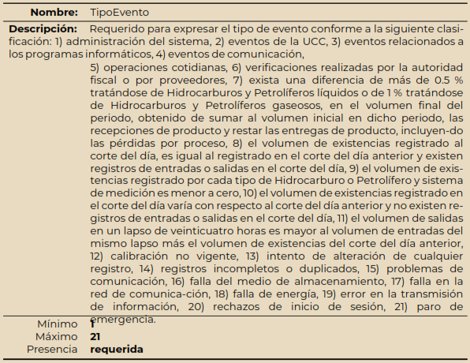
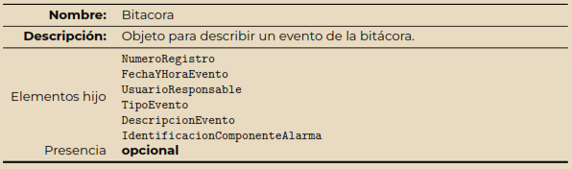
BITÁCORA

Slide 16
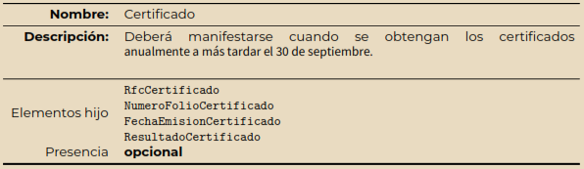
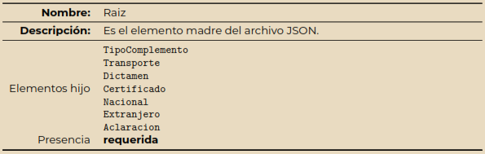
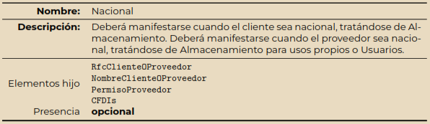
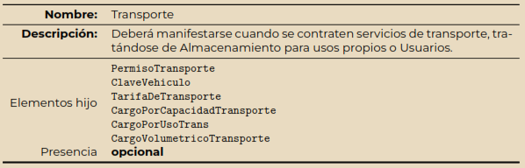
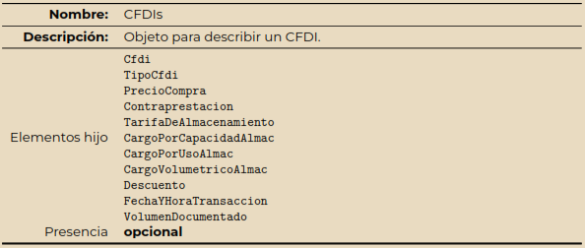
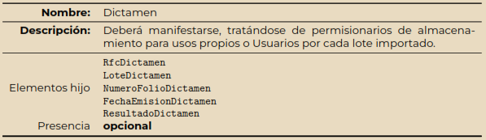
COMPLEMENTO + ALMACENAMIENTO

Slide 17
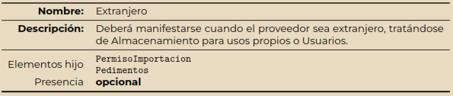
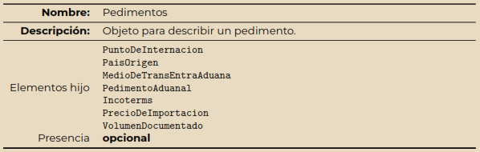

Slide 18
DATOS DEL CONTRIBUYENTE, PROVEEDOR DE SOFTWRE E INSTALACIÓN

Slide 19
DATOS DEL PRODUCTO

Slide 20
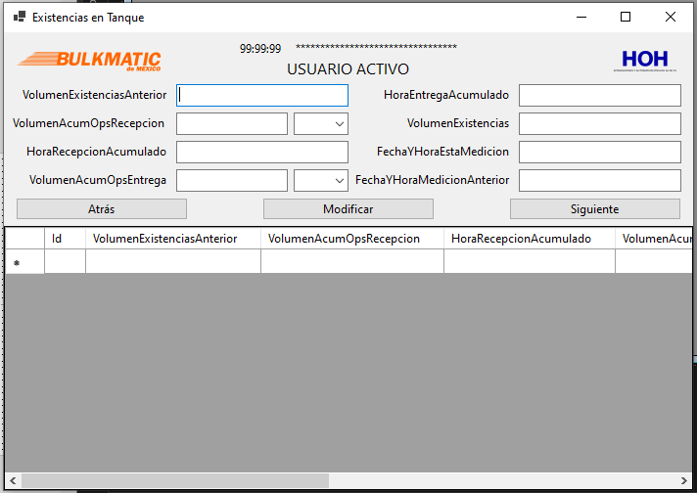
DATOS DEL TANQUE

Slide 21
DATOS DEL TANQUE

Slide 22
BITÁCORA

Slide 23
COMPLEMENTO + ALMACENAMIENTO

